Slide 1
SODDISFAZIONE SUL LAVORO E AFFETTIVITA’ LAVORATIVA

Slide 2
Introduzione
Le persone hanno spesso atteggiamenti diversi verso il loro lavoro.
Questi atteggiamenti variano rispetto a molte dimensioni, tra le quali l'obiettivo, la specificità, l'intensità, la salienza e la stabilità.
Il concetto di soddisfazione affonda le proprie radici negli studi sugli atteggiamenti sociali.
La letteratura sugli atteggiamenti sociali è limitata dal focus su alcuni specifici oggetti di studio, dal tipo di soggetti coinvolti e dalle modalità con cui gli studi sono condotti.

Slide 3
Definizione della Soddisfazione lavorativa
La soddisfazione lavorativa può essere definita nel modo seguente:
La soddisfazione lavorativa è una serie di risposte psicologiche multidimensionali al proprio lavoro. Queste risposte hanno componenti cognitive (valutative) e affettive (emozionali).

Slide 4
Natura della soddisfazione lavorativa
La soddisfazione lavorativa si riferisce a valutazioni interne all’individuo della gradevolezza del proprio lavoro.
Queste valutazioni possono rivelarsi all’esterno (verbalizzate) oppure all’interno (sentite). Tali risposte possono essere inoltre organizzate lungo continuum che vanno da buono a cattivo e da positivo a negativo.

Slide 5
Definizione di atteggiamenti
La definizione di soddisfazione lavorativa è consistente con la definizione degli atteggiamenti sociali offerta da Campbell (1963) e colleghi.
Queste definizioni pongono l’accento sul ruolo delle valutazioni cognitive, ma includono anche l’affettività e i comportamenti quali componenti degli atteggiamenti.
La definizione tripartita degli atteggiamenti si è impoverita col tempo lasciandoci con delle concezioni degli atteggiamenti che li pongono alla stregua di valutazioni cognitive di oggetti sociali.

Slide 6
Dimensione affettiva
L’inclusione della dimensione affettiva nella definizione della soddisfazione lavorativa ha profonde radici teoriche, ma la misurazione ed il significato teorico dell’inclusione della dimensione affettiva sono ancora poco compresi.
È chiaro come i disegni di ricerca tradizionali, gli storici modelli causali e le strategie di misurazione proprie di questo ambito di ricerca possano non essere in grado di catturare la natura affettiva della soddisfazione lavorativa.

Slide 7
Similarità concettuali e differenze empiriche tra atteggiamenti sociali e lavorativi
Se si definiscono gli atteggiamenti come tendenze psicologiche espresse tramite valutazioni cognitive, affettive e comportamentali, allora, nello studio della soddisfazione lavorativa, aspetti differenti del lavoro o il lavoro nel suo insieme divengono l’oggetto delle valutazioni stesse.
Le relazioni tra gli atteggiamenti sociali e i comportamenti e tra la soddisfazione lavorativa e i comportamenti rappresentano una differenza importante.
Gli atteggiamenti lavorativi spesso mostrano correlazioni maggiori degli atteggiamenti sociali con specifici comportamenti lavorativi.

Slide 8
Correlazione tra atteggiamenti e oggetti
Le correlazioni tra gli atteggiamenti generali rispetto ad un oggetto e comportamenti specifici messi in atto rispetto allo stesso, sono soggetti a molte fonti di variabilità.
Fishbein e Ajzen (1974; 1975) hanno inoltre suggerito la necessità di distinguere tra atteggiamenti verso un oggetto, atteggiamenti verso un comportamento, e intenzioni comportamentali di portare a termine un certo atto.
I primi due costrutti predicono l’ultimo, ma le intenzioni comportamentali stabiliscono la corrispondenza tra atteggiamenti e atto.

Slide 9
Soddisfazione lavorativa e comportamenti lavorativi
La ricerca sulle relazioni tra soddisfazione lavorativa e specifici comportamenti ha generato un insieme di risultati generalmente positivi.
Gli atteggiamenti lavorativi sono correlati ad una larga varietà di specifici comportamenti lavorativi.
Le relazioni tra soddisfazione lavorativa generale e misure aggregate di comportamenti lavorativi sono più forti e teoricamente più utili delle relazioni tra la soddisfazione lavorativa generale e specifici comportamenti.

Slide 10
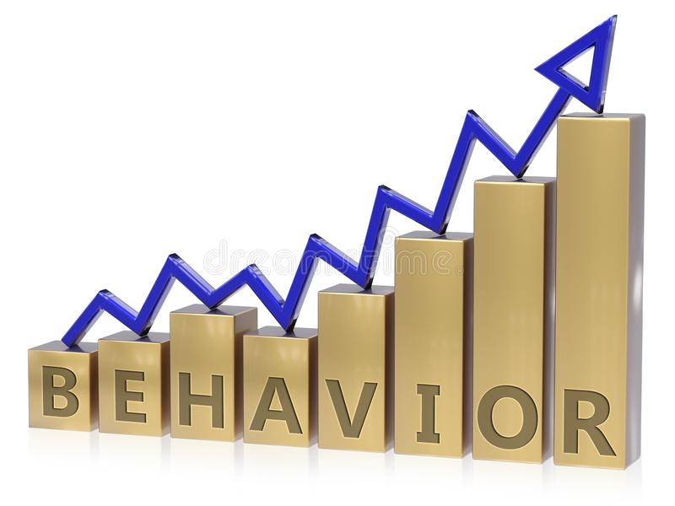
Previsione di un comportamento
Se si vuole prevedere la messa in atto di uno specifico comportamento, allora si può fare affidamento su una misura dell’intenzione di impegnarsi in quel comportamento durante il periodo temporale di interesse.

Slide 11
Coinvolgimento personale
Gli atteggiamenti sono inoltre altamente personali; il proprio lavoro coinvolge intimamente il sé dell’individuo.
Questo livello di investimento personale nell’oggetto dell’atteggiamento è tipicamente assente dagli atteggiamenti sociali misurati in molte ricerche.

Slide 12
Soddisfazione lavorativa e prestazione lavorativa
Dati recenti suggeriscono che la soddisfazione lavorativa correla con la prestazione lavorativa.
Alcuni comportamenti al lavoro risultano dalla soddisfazione lavorativa; altri, invece, possono causare la soddisfazione lavorativa, altri ancora possono essere sia cause che prodotti.
Le relazioni temporali dinamiche tra questi costrutti e il comportamento deve essere ancora completamente chiarita.

Slide 13
In sintesi
La presenza di robuste relazioni tra soddisfazione lavorativa e comportamenti al lavoro può riflettere l’importanza che il lavoro riveste per molte persone.
Se non è possibile evitare del tutto i sentimenti negativi generati dal lavoro si tende ad evitare il lavoro mettendo in atto comportamenti di ritiro attraverso il pensionamento o l’abbandono.
Atteggiamenti positivi verso il lavoro sono verosimilmente meno connessi a comportamenti di ritiro, o a tentativi di cambiare il proprio ambiente di lavoro.

Slide 14
Modelli teorici della soddisfazione lavorativa
Questi modelli cercano di rendere conto degli antecedenti e della complessità degli atteggiamenti lavorativi che si riscontrano nelle persone che lavorano.

Slide 15
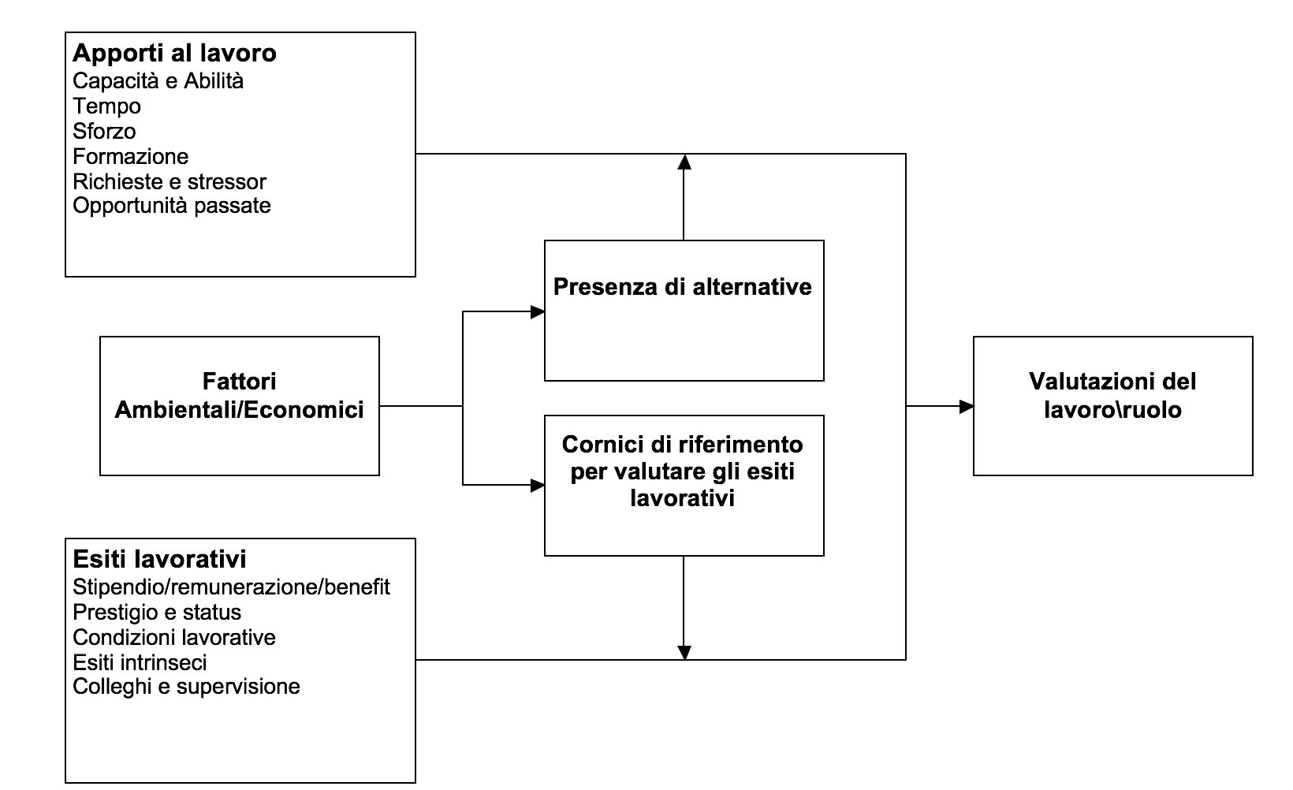
Il modello Cornell
Il modello Cornell degli atteggiamenti lavorativi ha rappresentato il fondamento teorico di una serie di studi sugli atteggiamenti relativi al lavoro e al pensionamento. Due prodotti di questa linea di ricerca sono il Job Descriptive Index (JDI), e il Retirement Descriptive Index (RDI).

Slide 16
Cornici di Riferimento
Il modello Cornell si differenzia da altre teorie per l’influenza assegnata alle cornici di riferimento sulle valutazioni degli esiti lavorativi (job outcomes), e sulle valutazioni dei job inputs.
Le cornici di riferimento possono essere definite semplicemente come gli standard che le persone utilizzano per valutare i risultati ottenuti tramite il proprio lavoro.

Slide 17
Differenze individuali nella soddisfazione lavorativa
Il concetto delle cornici di riferimento come prodotto e modificato dall’esperienza individuale è stato utilizzato per tener conto in parte delle differenze nelle diverse componenti della soddisfazione lavorativa di individui che svolgono due lavori obiettivamente del tutto identici.

Slide 18
Atteggiamenti e condizioni di vita
Esistono correlazioni negative tra livello economico di una comunità e atteggiamenti verso il lavoro, e correlazioni positive tra la diffusione di condizioni abitative non ottimali nella zona e soddisfazione lavorativa.
Questi risultati sono stati interpretati come implicanti che il vivere in comunità prospere con meno bassifondi, come pure i lavori degli altri individui appartenenti alla stessa comunità, possono influenzare le cornici di riferimento che gli individui utilizzano per valutare il proprio lavoro.
Condizioni di vita migliori portano a più elevate cornici di riferimento e minore soddisfazione lavorativa.

Slide 19
Presenza o assenza di alternative
Le alternative possibili rappresentano un altro moderatore.
La presenza di alternative influenza come gli individui valutano e che valore danno ai costi ed agli investimenti.
Le alternative possibili, in questo caso, sono simili alle cornici di riferimento perché spesso ciascuna rappresenta le condizioni del mercato lavorativo locale.
Le persone che vivono in comunità più povere tendono a valutare positivamente il proprio lavoro perché le alternative potrebbero essere peggiori.

Slide 20
Il modello Cornell

Slide 21
Il Value Percept Model
Locke (1976) definisce i valori come ciò che una persona desidera o considera importante.
Il suo Value-Percept model sostiene che la soddisfazione lavorativa risulta dal raggiungimento di valori ritenuti importanti.
Il modello esprime la soddisfazione lavorativa come segue: soddisfazione esperita rispetto ad una caratteristica del lavoro = (ciò che voglio – ciò che ho) x importanza.

Slide 22
Formula del modello di Locke
S_{i} = (V_{ci} – P_{i}) * V_{i}
Laddove:
S_{i} è la soddisfazione con una qualsiasi i^{th} tra le caratteristiche del lavoro considerate,
V_{ci} è il valore (quantità desiderata) della i^{th} caratteristica,
P_{i} è la quantità della i^{th} caratteristica fornita dal lavoro come percepita dall’individuo,
V_{i} è l’importanza della i^{th} caratteristica per lo specifico individuo.

Slide 23
Il Job Characteristics Model
Il Job Characteristics Model (JCM) si basa sull’assunto che l’arricchimento (enrichment) di specifiche caratteristiche del lavoro sia il fattore chiave per rendere le persone soddisfatte del proprio lavoro.

Slide 24
Caratteristiche del modello (JCM)
Il modello, formulato da Hackman e Oldham (1976), specifica cinque caratteristiche di base che rendono il lavoro sfidante ed appagante:
Task identity
grado in cui una persona può seguire il proprio lavoro dall’inizio alla fine;
Task significance
grado in cui il proprio lavoro è visto come significativo ed importante;
Skill variety
grado in cui un lavoro permette alle persone di svolgere compiti diversi;
Autonomy
grado in cui le persone hanno controllo e discrezione su come condurre il proprio lavoro;
Feedback
grado in cui l’attività fornisce feedback rispetto a come l’individuo sta svolgendo il lavoro.

Slide 25
Growht Need Strenght (GNS)
Un’ importante componente del JCM è il Growth Need Strength (GNS) che coglie la recettività individuale rispetto alle caratteristiche sfidanti del lavoro.
Individui con alto GNS desiderano che il proprio lavoro li aiuti a continuare la propria crescita personale; le caratteristiche del lavoro sono ritenute importanti soprattutto per gli individui con alto GNS.
La relazione tra caratteristiche del lavoro e soddisfazione lavorativa è più forte per le persone alte in GNS (r_{media} = .68) che per le persone basse in GNS (r_{media} = .38).
Tuttavia, le caratteristiche del compito sono correlate alla soddisfazione lavorativa anche per coloro che hanno punteggi bassi in GNS.

Slide 26
Influenze Disposizionali
I primi scritti sulla soddisfazione lavorativa riconoscevano l’importanza delle influenze disposizionali sulla soddisfazione lavorativa.
Il Modello Cornell si basa in parte sull’idea che esistessero netturbini molto soddisfatti e dirigenti societari molto insoddisfatti e che questi livelli di soddisfazione “anomali” potessero essere spiegati in qualche modo.

Slide 27
Core Self Evaluations (CSE)
Judge, Locke, e Durham (1997) hanno preso in esame le core-self evaluations (CSE), un set di convinzioni fondamentali rispetto a sé stessi, il proprio funzionamento, e il mondo.
Judge, Heller, e Klinger (2008) hanno inoltre trovato che di tre tassonomie (BF5, PA/NA, CSE), le core self-evaluations risultavano il predittore più importante della soddisfazione lavorativa.

Slide 28
Confronto tra modelli teorici
C’è una notevole somiglianza tra i diversi modelli.
I risultati del lavoro sono spesso giudicati in base ad una serie di standard.
C’è un numero di influenze ipotizzate sugli standard coinvolti nella valutazione dei risultati del lavoro.
Gli esiti del lavoro e gli standard sono processati attraverso un processo di comparazione.
Il risultato di questi processi cognitivi è la valutazione della propria soddisfazione lavorativa.

Slide 29
Modello integrativo
Il modello integrativo aggiunge due elementi:
La personalità (le core self-evaluations e gli altri tratti) e i legami tra la personalità e i fattori ambientali ai contributi e ai risultati del ruolo lavorativo. Il modello include anche legami tra la personalità e l’utilità e le cornici di riferimento.
Il processo di confronto è incluso come variabile a sé stante. Questo riflette l’importanza (probabilmente centrale) che tale processo di confronto riveste nel modello Cornell e nel Value-Percept model.

Slide 30
Nuovi sviluppi teorici
Employee Engagement e Job Satisfaction
E’ stato recentemente proposto un altro nuovo atteggiamento lavorativo l’“employee engagement”.
Nell’ambito dell’employee engagement, Macey e Schneider (2008) hanno proposto una distinzione tra absorption (assorbimento) ed entusiasmo per i compiti lavorativi da una parte, e sazietà e appagamento dall’altra.

Slide 31
Employee engagement
Ogni nuovo atteggiamento, come le sfaccettature dell’employee engagement, deve (o almeno dovrebbe) scontare un’iniziale resistenza prima di essere eventualmente accettato.
Macey e Schneider (2008) concettualizzano l’engagement come un costrutto composito, che comprende diversi aspetti di atteggiamenti differenti, tra cui la soddisfazione lavorativa. Tuttavia, in letteratura prevale una concettualizzazione dell’engagement come un atteggiamento distinto (sebbene non ortogonale).

Slide 32
Work role Affect
La de-enfatizzazione della componente affettiva degli atteggiamenti sociali è andata in parallelo con lo stesso trattamento riservato all’affetto o alle emozioni all’interno degli atteggiamenti lavorativi.
Weiss e Cropanzano (1996) hanno proposto una teoria degli atteggiamenti che enfatizza l’affettività (AET).

Slide 33
Teoria degli Eventi Affettivi (AET)
La Teoria degli Eventi Affettivi (AET) enfatizza i legami tra eventi lavorativi e affettività lavorativa, ed ipotizza legami tra stati affettivi al lavoro e i comportamenti spontanei concomitanti, quali ad esempio il ritiro dal lavoro e i comportamenti di cittadinanza organizzativa, piuttosto che comportamenti più ragionati e messi in atto a distanza di tempo maggiore, quali il turnover o il pensionamento.

Slide 34
Affettività
L’affettività viene definita concettualmente come le reazioni emotive degli individui ad aspetti del proprio lavoro e ad eventi che accadono mentre sono al lavoro.
Questo termine si riferisce a come un individuo si sente al lavoro.
Questa definizione è in contrasto con la natura cognitiva degli atteggiamenti lavorativi – che rappresentano valutazioni di caratteristiche stabili del lavoro.

Slide 35
Conseguenze degli stati affettivi
Gli stati affettivi ed i sentimenti innescati dagli eventi lavorativi, malgrado tutta la loro effimerità, hanno importanti conseguenze sui comportamenti lavorativi.

Slide 36
Differenze tra AET e altri approcci
L’AET si differenzia da altri approcci per:
a) le distinzioni tra struttura e caratteristiche del lavoro ed eventi lavorativi,
b) l’enfasi sugli stati emotivi come componenti degli atteggiamenti,
c) le relazioni ipotizzate tra affetto sul lavoro e comportamenti influenzati dagli stati affettivi da una parte, e tra la soddisfazione lavorativa e i comportamenti influenzati dalle valutazioni cognitive del lavoro, dall’altra.
L’ipotesi è che le disposizioni moderino il legame tra eventi e stati affettivi.

Slide 37
Natura dinamica dell’affettività
Gli eventi lavorativi sono del tutto imprevedibili nella loro occorrenza al livello del singolo individuo.
Questo problema è illustrato da Organ e Ryan (1995) che notano come nella predizione dei comportamenti di cittadinanza organizzativa (OCB) dagli stati affettivi:
“…bisognerebbe sempre riconoscere il problema del rilevare efficacemente singoli episodi di OCB e gli stati psicologici che anticipano o seguono tali episodi”.

Slide 38
Ecological momentary assessment
Questo problema ha trovato in parte risposta nell’utilizzo dei sistemi di rilevazione istantanea degli eventi (ESM), conosciuto come “ecological momentary assessment” e l’applicazione di sofisticate tecniche di analisi multilevel che permettono di indagare separatamente ciò che accade al livello del singolo individuo piuttosto da quello che invece accade solo a certi individui.

Slide 39
Misurazioni a più livelli
Valutazioni quasi in tempo reale degli stati affettivi lavorativi permettono l’analisi delle relazioni tra eventi lavorativi positivi e negativi e umore che occorrono all’interno del singolo individuo, dopo aver controllato per il livello medio d’umore misurato all’inizio della giornata lavorativa.

Slide 40
Approccio multilevel
Un aspetto importante di questo approccio è la possibilità di indagare l’esistenza di relazioni osservate al livello del singolo individuo, per esempio tra stati affettivi e comportamento, che possono essere diverse da quelle che si osservano quando si prende in esame un campione intero di individui.
A livello di analisi tra gli individui, coloro che esprimono livelli più alti di affettività positiva, tendono a mettere in atto un numero maggiore di comportamenti di cittadinanza organizzativa.
A livello del singolo individuo la relazione è invece negativa; le persone riportano livelli più bassi di affettività positiva mentre sono impegnate ad aiutare qualcuno.

Slide 41
Conclusioni a diversi livelli di analisi
Non bisogna aspettarsi di trovare necessariamente le stesse relazioni oppure relazioni necessariamente opposte, o di entità molto diversa, a diversi livelli di analisi.
Non è possibile né si dovrebbe mai estendere una conclusione raggiunta da un qualsiasi livello d’analisi all’altro.

Slide 42
Cognitività e affettività
A livello neurologico, l’affettività e le cognizioni potrebbero essere davvero inseparabili.
Cognizioni ed emozioni sono connesse inestricabilmente nella nostra architettura psicologica.
Quando le persone pensano al proprio lavoro, esse esperiscono stati affettivi generati da ciò che pensano.
Gli stati cognitivi ed affettivi sono pertanto strettamente collegati, sia a livello psicologico che psicobiologico.

Slide 43
Versione modificata dell’AET
Una versione modificata dell’AET include la personalità tra i moderatori delle influenze sia delle cognizioni a livello di analisi inter-individuale, che degli stati affettivi a livello intra-individuale.
Gli eventi lavorativi possono produrre un tipo di effetto per una certa persona e un effetto diverso per un’altra.

Slide 44
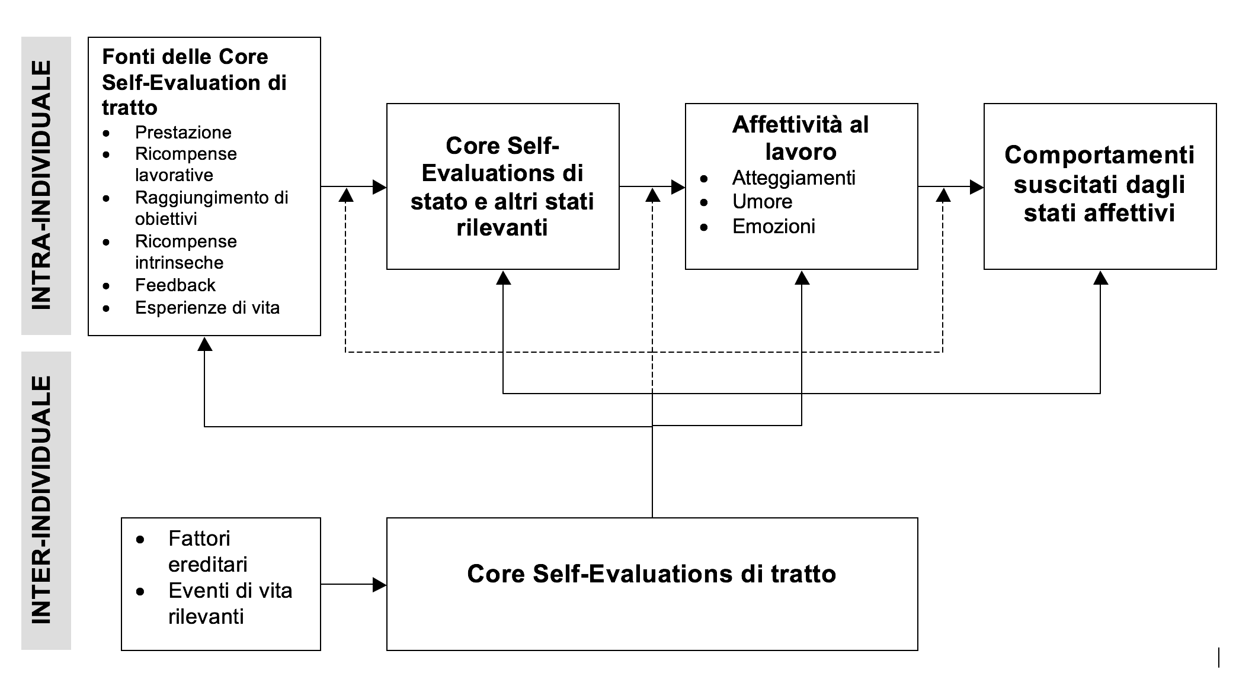
Versione modificata dell’Affective Events Theory

Slide 45
Personalità, variabilità intra-individuale e Core self-evaluations
Il modello integrato dei recenti contributi alla ricerca sulla soddisfazione lavorativa e sulle dinamiche affettive al lavoro è centrato sul ruolo delle CSE considerate alla stregua sia di una variabile di stato, ovvero di livello intra-individuale che una variabile di tratto, ovvero di livello inter-individuale.
Questo modello viene denominato “The Core Self-Evaluations Job Affect Multilevel (CSEJAM) model”.

Slide 46
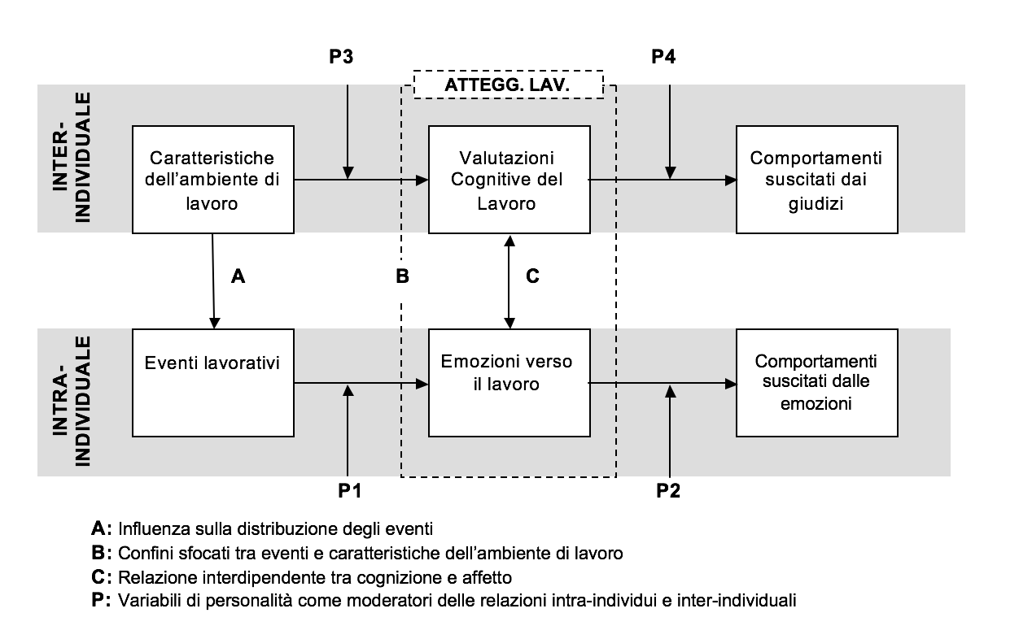
Il Core Self-Evaluations – Job Affect Multilevel (CSEJAM) model.

Slide 47
Parte intra-individuale (CSEJAM)
L’ipotesi fondamentale è che i diversi aspetti della vita e dell’ambiente individuale rappresentino una fonte importante delle CSE.
La componente di stato delle CSE dovrebbe, a sua volta essere associata all’affettività lavorativa.
Questa affettività lavorativa può riferirsi all’umore sul posto di lavoro, alle specifiche emozioni provate al lavoro, o alla soddisfazione lavorativa.
Questi stati affettivi lavorativi dovrebbero condurre a comportamenti episodici da essi stessi generati.

Slide 48
Parte inter-individuale (CSEJAM)
Include gli effetti delle CSE di tratto sulle intercette (ovvero i livelli medi) delle quattro variabili intra-individuali.
Queste influenze rappresentano la possibilità che le CSE possano rendere conto dei livelli medi di queste variabili.

Slide 49
Effetti di moderazione (CSEJAM)
Di maggiore interesse sono gli effetti di moderazione ipotizzati:
questi effetti rendono conto, ad esempio, dell’idea che il grado in cui specifici risultati lavorativi si traducano in CSE di stato vari in funzione del loro livello di CSE di tratto (o di base).

Slide 50
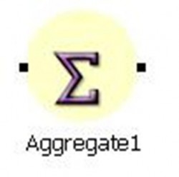
La soddisfazione lavorativa al livello dell’unità lavorativa
I ricercatori hanno cominciato a sviluppare un interesse nella soddisfazione lavorativa misurata quale variabile aggregata a livelli di analisi più alti, ad esempio quello organizzativo, quello relativo all’unità organizzativa, o del gruppo di lavoro.

Slide 51
Unità lavorativa
Bisogna pensare alla soddisfazione lavorativa come ad un costrutto aggregato che deriva dall’aggregazione dei singoli livelli di soddisfazione espressi dai singoli individui che lavorano ed appartengono all’interno dell’organizzazione.
Un punteggio nella soddisfazione organizzativa a livello di unità di lavoro pari a 3 su una scala che varia da 1 a 5, deriva da una “distribuzione” costante dei punteggi, in cui tutti gli individui riportano un punteggio pari a 3 (in questo caso, il punteggio osservato al livello dell’unità lavorativa rifletterebbe il punteggio vero).

Slide 52
Implicazioni pratiche
Studiare la soddisfazione lavorativa a livelli aggregati serve per connettere la ricerca nell’ambito della psicologia delle organizzazioni con la ricerca in economia, che ha invece esaminato le variazioni nella relazione tra soddisfazione e prestazione tra i diversi contesti nazionali.

Slide 53
La soddisfazione lavorativa
La misurazione dell’affettività dovrebbe tener conto della sua natura episodica, del tutto simile a quella degli stati.
Alcune scale sono state basate su insiemi di items che chiedono ai rispondenti quanto siano soddisfatti rispetto a diverse caratteristiche del lavoro.
Altre scale sono state basate su item che invece chiedono ai rispondenti quanto il lavoro soddisfi i propri bisogni.

Slide 54
Job Descriptive Index (JDI)
Il JDI è lo strumento più ampiamente e diffusamente utilizzato per la valutazione della soddisfazione lavorativa in uso al giorno d’oggi.
Misura cinque aspetti della soddisfazione lavorativa (il lavoro in sé, la paga, le opportunità di promozione e le politiche, supervisione, colleghi) chiedendo ai rispondenti di descrivere il proprio lavoro in termini di presenza o assenza di 72 caratteristiche del lavoro in sé, dei colleghi ecc.

Slide 55
Altri strumenti di misura
L’MSDQ misura il grado in cui il lavoro viene percepito capace di fornire soddisfazione ad un numero importante di “bisogni di base” del lavoratore.
Il JDS misura il grado in cui il lavoro è caratterizzato da alcune caratteristiche importanti (offre ad esempio responsabilità, feedback sul proprio operato, richiede lo svolgimento di compiti significativi, ecc.).
L’IOR chiede ai rispondenti di valutare alcune caratteristiche del lavoro e assegna loro un punteggio su otto dimensioni della soddisfazione lavorativa (il lavoro in sé, l’organizzazione, la carriera futura e la sicurezza, la paga, ecc.).

Slide 56
Affettività lavorativa, umore, ed emozioni
L’affettività lavorativa, intesa come le emozioni esperite sul posto di lavoro, presenta una differente serie di problemi concettuali e di misurazione.
L’affettività e le emozioni al lavoro sono influenzate da eventi che accadono sul lavoro. Gli eventi esperiti da ciascun individuo sono verosimilmente infrequenti e difficili da predire.
La natura dinamica del lavoro rende difficile l’uso di pratiche di ricerca basate su singole rilevazioni (one shot), basata sul classico utilizzo di questionari per la rilevazione degli atteggiamenti verso il lavoro.

Slide 57
Strumenti di misurazione
Le valutazioni computerizzate – dove i partecipanti alla ricerca completano le stesse misure in momenti diversi durante una stessa giornata lavorativa, o durante più giornate lavorative nel corso di una intera settimana, o per più settimane – facilitano la raccolta di questo tipo di dati.
I dispositivi palmari possono controllare l’orario e fornire un segnale ai partecipanti, in concomitanza del quale viene presentato l’item, mantenendolo all’interno di intervalli temporali pre-specificati.

Slide 58
Contenuto degli strumenti
Un problema che deve essere risolto è la specificazione del contenuto degli strumenti utilizzati per valutare l’affettività e le emozioni.
È meglio valutare gli stati emotivi esperiti al lavoro utilizzando le due dimensioni teoricamente ortogonali dell’affettività positiva (PA) e negativa (NA), o utilizzando le due dimensioni ortogonali e bipolari del hedonic tone e dell’arousal/activation?

Slide 59
Il Mood Circumplex model

Slide 60
Limiti delle dimensioni ortogonali
E’ difficile immaginare che un individuo possa ottenere punteggi elevati sia sulla dimensione PA che NA.
Sebbene questa configurazione di punteggi sia teoricamente possibile poiché NA e PA dimensioni indipendenti, essa sembra particolarmente problematica in riferimento alla misurazione dell’affettività di stato, perché in questo caso l’individuo dovrebbe esprimere punteggi alti su PA e NA in uno stesso momento o, almeno, all’interno di un intervallo temporale molto breve.

Slide 61
Tassonomia
Una delle sfide nel misurare le singole emozioni è decidere quali emozioni debbano essere misurate e quindi studiate.
Gli studiosi delle emozioni hanno lottato invano per cercare di delineare una tassonomia condivisa delle “emozioni di base”.
Un’altra sfida è rappresentata dal fatto che le singole emozioni, sebbene teoricamente separabili, non lo sono in realtà empiricamente.

